Slide 1
ESPAÇO CIBERNÉTICO
É composto pelas informações e equipamentos que as processam, armazenam e transmitem.
Trata-se de um território não físico, criado por meios computacionais, onde pessoas - físicas ou jurídicas, isoladamente ou em grupo, integrantes de organizações públicas ou privadas - podem se comunicar e trocar informações.

Slide 2


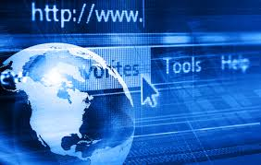

ESPAÇO CIBERNÉTICO

Slide 3
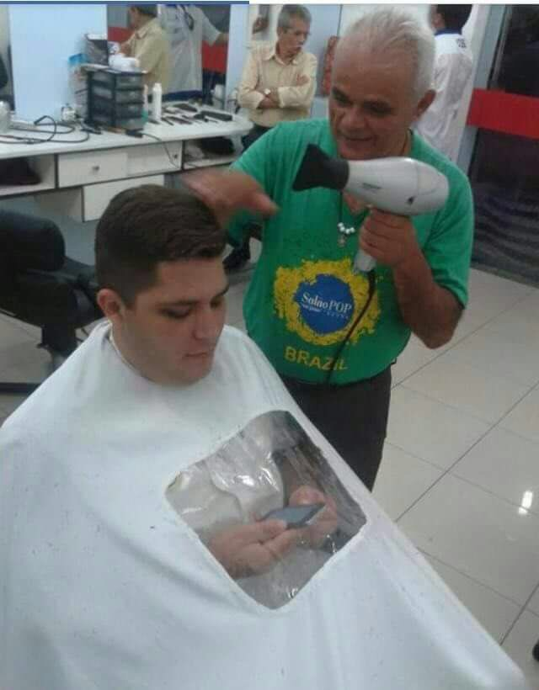

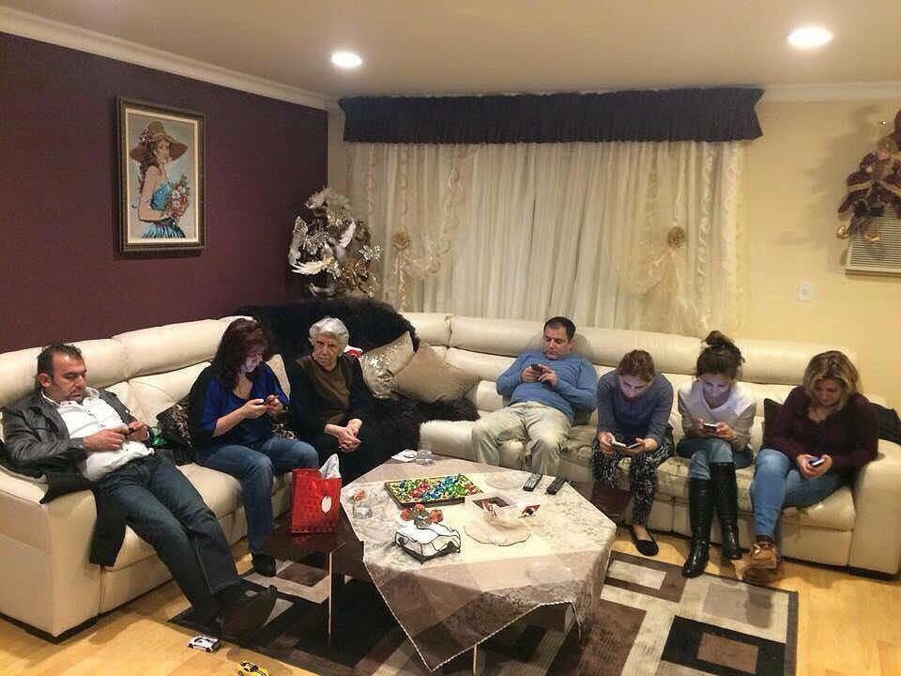

GUERRA DA INFORMAÇÃO
Notes:
3

Slide 4
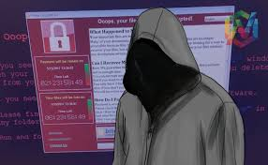
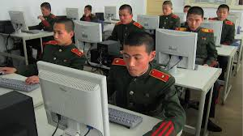
AMEAÇAS
Atores governamentais ou não-governamentais.
Motivação e elevada capacidade técnica.
Exploração de vulnerabilidades.
Realização, sem autorização legal, de ações para acessar, extrair, danificar ou destruir dados ou informações sensíveis em trânsito nas redes digitais ou armazenados em sistemas de informação utilizados pelos órgãos governamentais, empresas ou indivíduos.
Notes:
4

Slide 5
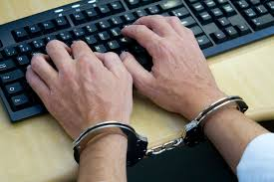
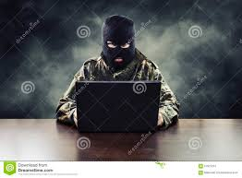
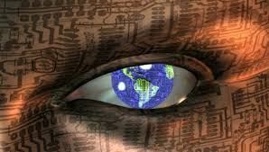
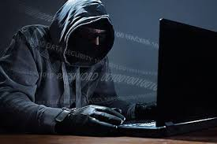
AMEAÇAS
Notes:
5

Slide 6
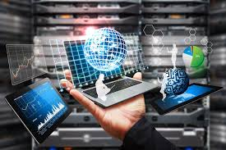
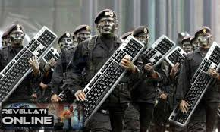
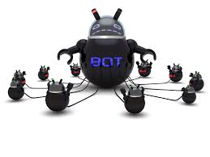
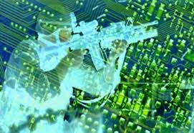
GUERRA CIBERNÉTICA
Notes:
6

Slide 7
CAMPO DE BATALHA
ESPACIAL
AÉREA
MARÍTIMA
CIBERNÉTICA
CIBERNÉTICA
TERRESTRE
Notes:
7

Slide 8
TERRORISMO
Prática por um ou mais indivíduos de atos de terrorismo, por razões de xenofobia, discriminação ou preconceito de raça, cor, etnia e religião, quando cometidos com a finalidade de provocar terror social ou generalizado, expondo a perigo pessoa, patrimônio, a paz pública ou a incolumidade pública.
Lei n° 13.260, de 16/03/2016

Slide 9
ATOS DE TERRORISMO
Atentar contra a vida ou a integridade física de pessoa.
Usar ou ameaçar usar, transportar, guardar, portar ou trazer consigo explosivos, gases tóxicos, venenos, conteúdos biológicos, químicos, nucleares ou outros meios capazes de causar danos ou promover destruição em massa.
Lei n° 13.260, de 16/03/2016

Slide 10
ATOS DE TERRORISMO
Sabotar o funcionamento ou apoderar-se, com violência, grave ameaça a pessoa ou servindo-se de mecanismos cibernéticos, do controle total ou parcial, ainda que temporário de:
meio de comunicação;
meios de transporte, de portos, aeroportos, estações ferroviárias ou rodoviárias;
hospitais e casas de saúde;
escolas;
estádios esportivos;
instalações públicas ou locais onde funcionem serviços públicos essenciais;
instalações de geração ou transmissão de energia;
instalações militares;
Instalações de exploração, refino e processamento de petróleo e gás; e
Instituições bancárias e sua rede atendimento.

Slide 11
O ESPAÇO CIBERNÉTICO E
O TERRORISMO
Atividades de Apoio
Terrorismo
Espaço
Cibernético
Ações Efetivas

Slide 12
O ESPAÇO CIBERNÉTIC0 E
O TERRORISMO
ATIVIDADES DE APOIO
  Comando, Controle e Comunicações
  Inteligência
  Propaganda
  Recrutamento, Radicalização e Incitamento
  Acesso a Recursos
  Logística
  Hacktivismo

Slide 13
O ESPAÇO CIBERNÉTICO E
O TERRORISMO
AÇÕES EFETIVAS
  Seleção de Alvos
  Infraestruturas Críticas

Slide 14
O ESPAÇO CIBERNÉTIC0 E
O TERRORISMO
VANTAGENS
  Âmbito global.
  Relação custo benefício.
  Segurança do anonimato.
DESVANTAGENS
  Capacidade Técnica.
  Ausência de dramatismo.

Slide 15


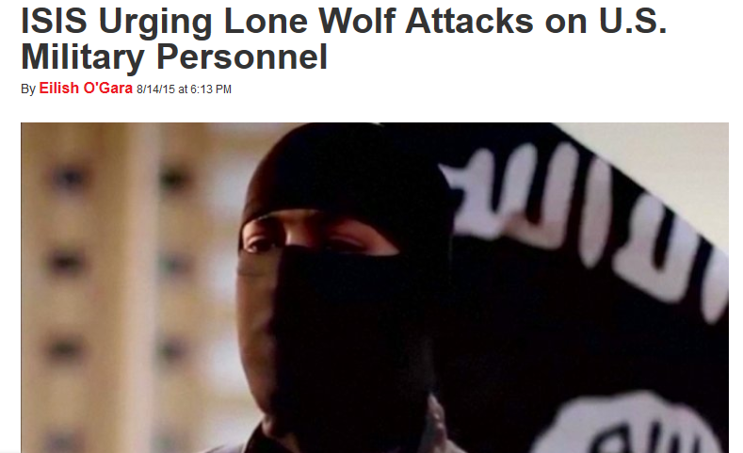
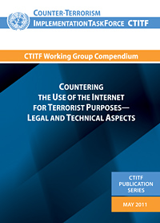
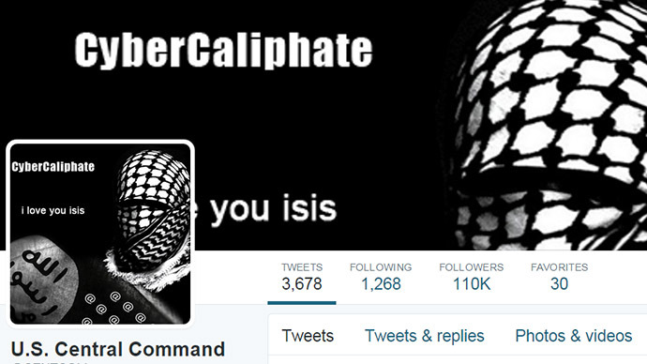
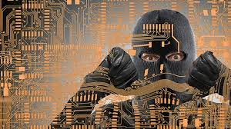
O ESPAÇO CIBERNÉTICO E
O TERRORISMO

Slide 16
O ESPAÇO CIBERNÉTICO E
O TERRORISMO
Estado Islâmico vai 'disparar para matar' através de ciber ataques
http://www.noticiasaominuto.com/tech/488329/estado-islamico-vai-disparar-para-matar-atraves-de-ciber-ataques
Anonymous estão a recrutar para atacar Estado Islâmico
http://www.noticiasaominuto.com/tech/488362/anonymous-estao-a-recrutar-para-atacar-estado-islamico
http://canaltech.com.br/noticia/hacker/anonymous-esta-recrutando-novos-ativistas-para-combater-o-estado-islamico-52895
http://olhardigital.uol.com.br/noticia/anonymous-ensina-internautas-a-hackear-para-enfrentar-o-estado-islamico/53079
Instructions for finding ISIS-related websites
http://www.showmetech.com.br/anonymous-guia-hackear-estado-islamico
Anonymous não são os únicos a atacar o Estado Islâmico
http://www.noticiasaominuto.com/tech/488588/anonymous-nao-sao-os-unicos-a-atacar-o-estado-islamico
Conheça a aplicação cada vez mais usada por terroristas
http://www.noticiasaominuto.com/tech/488804/conheca-a-aplicacao-cada-vez-mais-usada-por-terroristas
Estado Islâmico tem 'help desk' para terroristas 24 horas por dia
http://www.noticiasaominuto.com/tech/488090/estado-islamico-tem-help-desk-para-terroristas-24-horas-por-dia

Slide 17
O ESPAÇO CIBERNÉTICO E
O TERRORISMO
ATIVIDADES DE ESTADO
  Trabalho Preventivo.
  Atuação Conjunta.
  Ações Colaborativas Interagências.

Slide 18
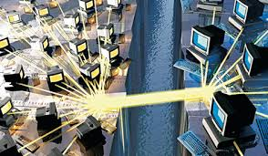
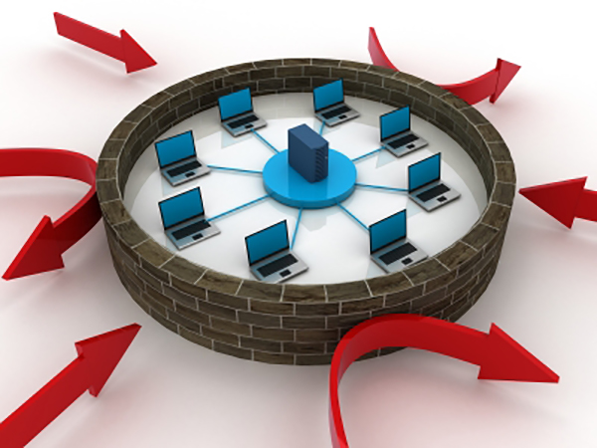
DESAFIO
Capacitar e aperfeiçoar recursos humanos para realizar ações cibernéticas eficientes, eficazes e efetivas, com ampla atuação interagências e com foco na sensibilização e conscientização da Sociedade Brasileira para a importância da Segurança e Defesa Cibernéticas.

Slide 19
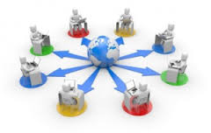
DESAFIO
Governo
Academia
Indústria
Sociedade

